Slide 1
GYMFIT
DESARROLLO DE APLICACIONES WEB
RAZIEL VEIZAGA ARCAYNE

Slide 2
Por que Gymfit?
PROBLEMAS:
Falta de supervisión.
No saber utilizar las maquinas
Realizar un ejercicio de manera incorrecta.
No saber por que ejercicio empezar.
No saber el tiempo, las repeticiones, la series
que se debe hacer de cada ejercicio ,etc.

Slide 3
Que es gymfit?
Es una aplicación que contiene:
Ejercicios
Rutinas aleatorias
Rutinas semanales personalizadas

Slide 4
Objetivo
Ayudar en la consecución de los objetivos físicos que el usuario se haya planteado independientemente del nivel que tenga.

Slide 5






TECNOLOGÍAS UTILIZADAS

Slide 6
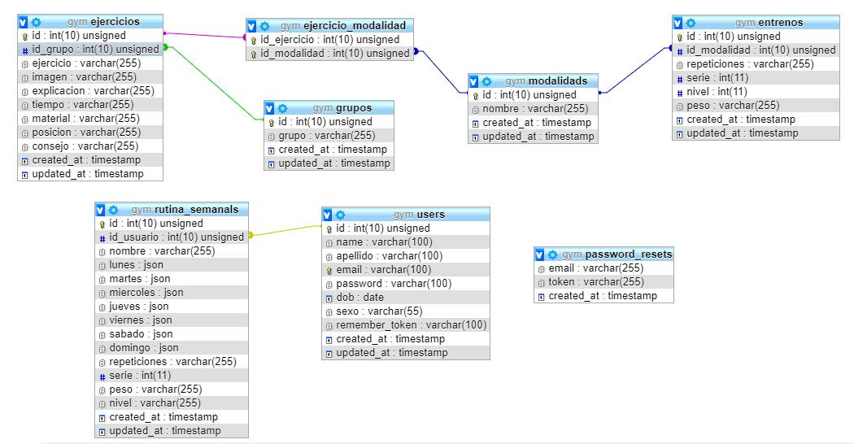
BASE DE DATOS

Slide 7
https://github.com/RazielVA/Proyecto-GYMFIT

Slide 8
Gracias por vuestra
atención

